Slide 1
SHAP (SHapley Additive exPlanation)
이재준

Slide 2
Contents
Introduction
(Related) Methods/Works
SHAP Value
Conclusion

Slide 3
Introduction
높은 accuracy를 보이는 model들은 보통 complex함
accuracy와 interpretability 사이에 간극(tension) 존재
여러가지 methods/model들을 서로 비교할 때 relationship을 알기 힘듦
Complex한 model 자체에 대해서 세분화해서 “해석 가능”한 형태로…
SHAP Approaches:
Feature Importance → additive feature attribution methods (뒤에 설명)
Game Theory
위의 개념을 결합하여 “SHAP Value” 도출 → human intuition에 조금 더 부합

Slide 4
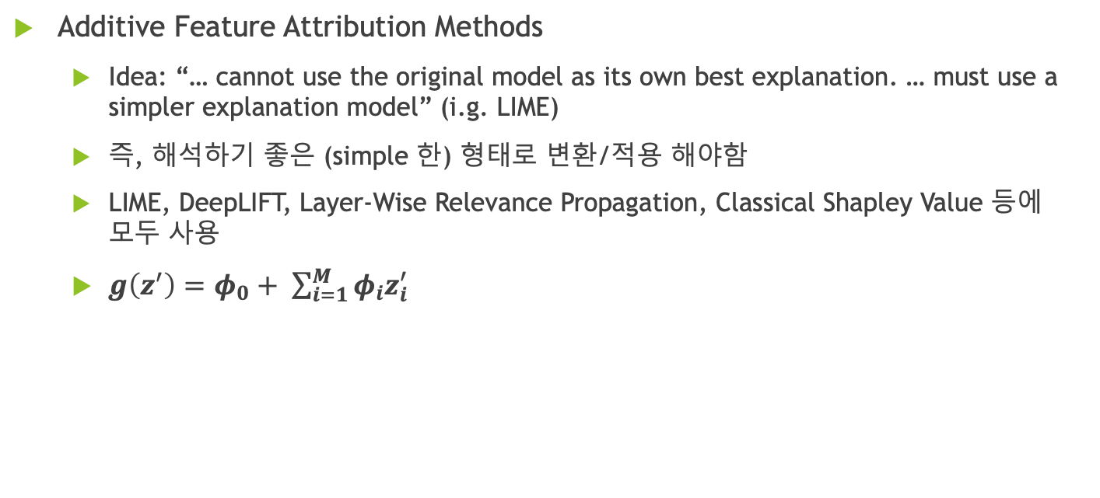
(들어가기 전) Related Works (1)
Additive Feature Attribution Methods
Idea: “… cannot use the original model as its own best explanation. … must use a simpler explanation model” (i.g. LIME)
즉, 해석하기 좋은 (simple 한) 형태로 변환/적용 해야함
LIME, DeepLIFT, Layer-Wise Relevance Propagation, Classical Shapley Value 등에 모두 사용
$g\left(z^{′}\right)=φ_{0}+ \sum_{i=1}^{M}{φ_{i}z_{i}^{′}}$

Slide 5
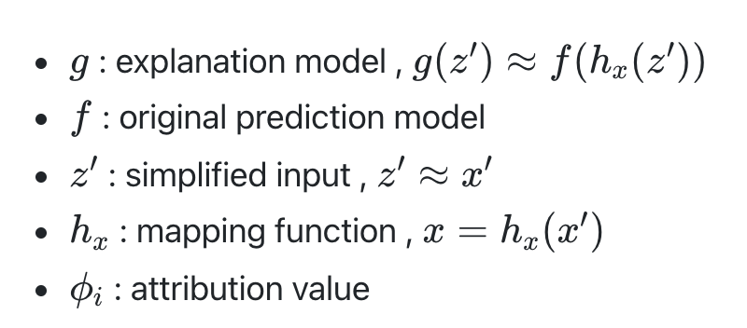
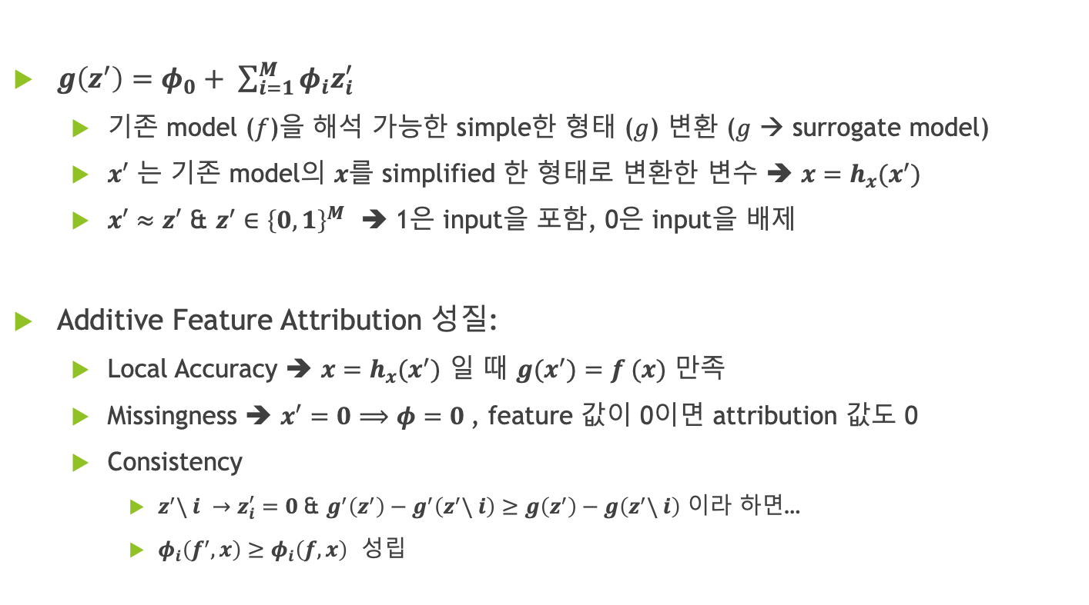
(들어가기 전) Related Works (2)
$g\left(z^{′}\right)=φ_{0}+ \sum_{i=1}^{M}{φ_{i}z_{i}^{′}}$
기존 model ($f$)을 해석 가능한 simple한 형태 ($g$) 변환 ($g$ → surrogate model)
$x′$ 는 기존 model의 $x$를 simplified 한 형태로 변환한 변수 ➔ $x=h_{x}(x^{′})$
$x′≈z′$ & $z^{′}∈{\left\{0, 1\right\}}^{M}$ ➔ 1은 input을 포함, 0은 input을 배제
Additive Feature Attribution 성질:
Local Accuracy ➔ $x=h_{x}(x^{′})$ 일 때 $g(x^{′})=f (x)$ 만족
Missingness ➔ $x^{′}=0⟹φ=0$, feature 값이 0이면 attribution 값도 0
Consistency
$z^{′}\backslash i →z_{i}^{′}=0$& $g^{′}\left(z^{′}\right)−g^{′}\left(z^{′}\backslash i\right)≥g\left(z^{′}\right)−g\left(z^{′}\backslash i\right)$ 이라 하면…
$φ_{i}\left(f^{′},x\right)≥φ_{i}\left(f, x\right)$ 성립

Slide 6
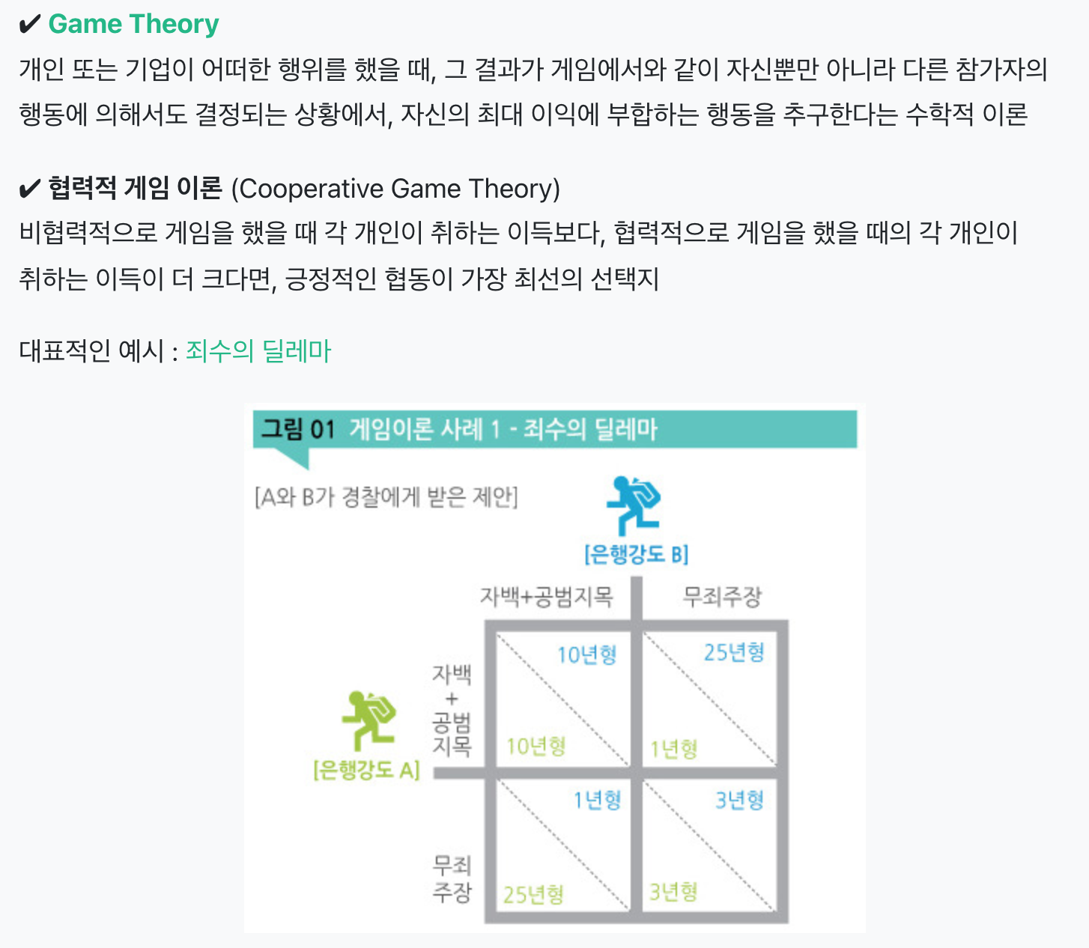
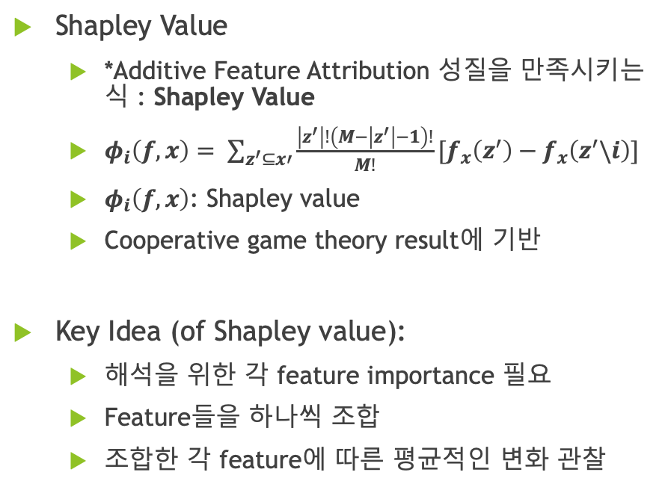
(들어가기 전) Related Works (3)
Shapley Value
*Additive Feature Attribution 성질을 만족시키는 식 : Shapley Value
$φ_{i}\left(f,x\right)= \sum_{z^{′}⊆x′}{\frac{\left|z^{′}\right|!\left(M−\left|z^{′}\right|−1\right)!}{M!}[f_{x}\left(z^{′}\right)−f_{x}\left(z^{′}\backslash i\right)]}$
$φ_{i}\left(f,x\right)$: Shapley value
Cooperative game theory result에 기반
Key Idea (of Shapley value):
해석을 위한 각 feature importance 필요
Feature들을 하나씩 조합
조합한 각 feature에 따른 평균적인 변화 관찰

Slide 7
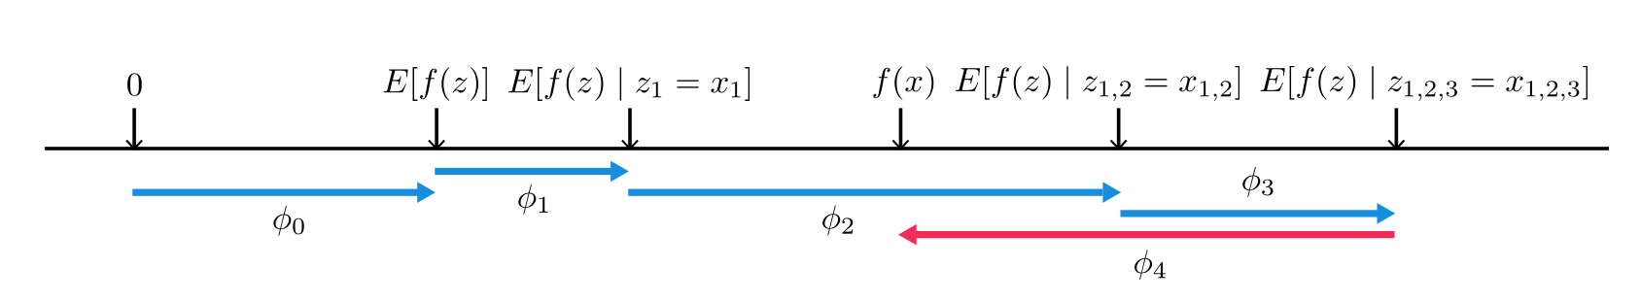
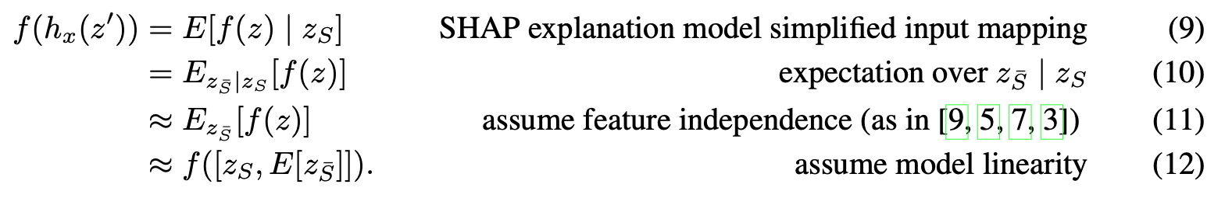
SHAP Value
SHAP value:
unifed measure of feature importance
“Shapley values of conditional expectation function of original model”

Slide 8
(예시를 통한) SHAP Value 설명 (1)
문제:
(“XAI, 인공지능을 해부하다”에서 발췌)
“당신은 운송 수단 스타트업에서 근무 중인 데이터 과학자다. 당신이 운영하는 서비스는 최근 많은 사람의 호응을 받으며 승승장구 하고 있다. 어느 날 기획자들로부터 합승 제도를 도입하는게 어떠냐는 제안을 받았다.
문제는 합승 요금을 분배할 때 발생했다. 중간에 탑승한 사용자에게 합승 요금을 어떻게 분배해야 하는지 논쟁이 발생한 것이다. 베타 기간에는 동승자들이 알아서 청구 금액을 분배하기로 했다. 그러나 이 방식은 합리적이지 않았고 곧 고객들의 불만이 폭주했다. 이제 당신은 운송 비용을 어떻게 나눠야 더 합리적인지 구분해 달라는 요청을 받았다. 어떻게 하면 사용자들의 합승 요금 기여도를 합리적으로 계산할 수 있을까?”

Slide 9
(예시를 통한) SHAP Value 설명 (2)
사용자 | 요금 (원)
A | 10,000
B | 30,000
C | 5,000
A, B | 50,000
A, C | 4,000
B, C | 35,000
A, B, C | 100,000

Slide 10
(예시를 통한) SHAP Value 설명 (3)
사용자 | 요금 (원)
A | 10,000
B | 30,000
C | 5,000
A, B | 50,000
A, C | 4,000
B, C | 35,000
A, B, C | 100,000
순서 | A 기여도 | B 기여도 | C 기여도
A, B, C | V(A) = 10,000 | V(A,B)-V(A)=40,000 | V(A,B,C)-V(A,B)=50,000
A, C, B | V(A) = 10,000 | V(A,B,C)-V(A,C)=60,000 | V(A,C)-V(A)=30,000
B, A, C | V(A,B)-V(B)=20,000 | V(B)=30,000 | V(A,B,C)-V(A,B)=50,000
B, C, A | V(A,B,C)-V(B,C)=65,000 | V(B)=30,000 | V(B,C)-V(B)=50,000
C, A, B | V(A,C)-V(C)= 35,000 | V(A,B,C)-V(A,C)=60,000 | V(C)=5,000
C, B, A | V(A,B,C)-V(B,C)=65,000 | V(B,C)-V(C)=30,000 | V(C)=5,000

Slide 11
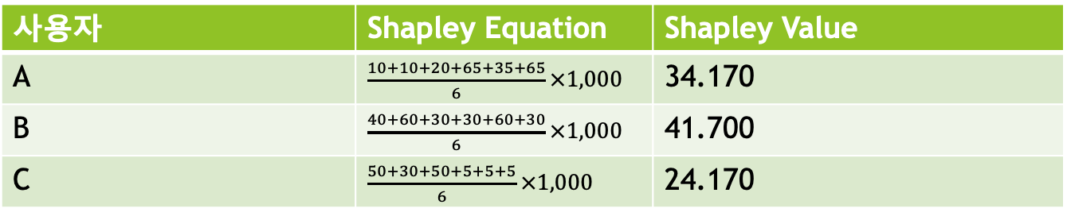
(예시를 통한) SHAP Value 설명 (4)
사용자 | Shapley Equation | Shapley Value
A | $\frac{10+10+20+65+35+65}{6}×1,000$ | 34.170
B | $\frac{40+60+30+30+60+30}{6}×1,000$ | 41.700
C | $\frac{50+30+50+5+5+5}{6}×1,000$ | 24.170
A 기여도: 34.17%
B 기여도: 41.17%
C 기여도: 24.17%

Slide 12
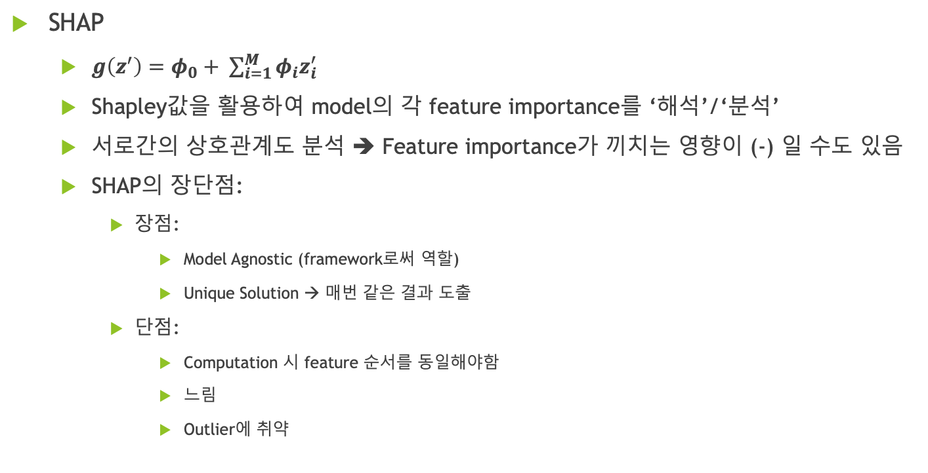
Conclusion
SHAP
$g\left(z^{′}\right)=φ_{0}+ \sum_{i=1}^{M}{φ_{i}z_{i}^{′}}$
Shapley값을 활용하여 model의 각 feature importance를 ‘해석’/‘분석’
서로간의 상호관계도 분석 ➔ Feature importance가 끼치는 영향이 (-) 일 수도 있음
SHAP의 장단점:
장점:
Model Agnostic (framework로써 역할)
Unique Solution → 매번 같은 결과 도출
단점:
Computation 시 feature 순서를 동일해야함
느림
Outlier에 취약

